Slide 1
Ciclo 2
Aula 3:GEOMETRIA
Conteúdo:
Teorema de Pitágoras

Slide 2
TEXTO BÁSICO : seções 8.2 da Apostila do PIC da OBMEP “Encontros de Geometria – Parte 1”, F. Dutenhefner, L. Cadar e
seções 1.1 a 1.5 da Apostila 3 do PIC da OBMEP, “Teorema de Pitágoras e Áreas”, E. Wagner .

Slide 3
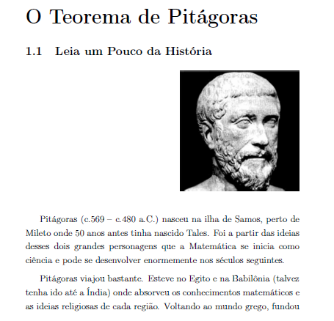
Leitura sugerida :seção 1.1 do capítulo 1 da apostila “Teorema de Pitágoras e áreas”

Slide 4
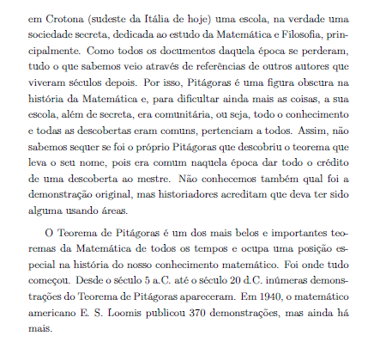

Slide 5
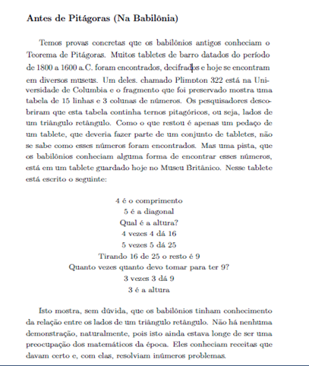

Slide 6
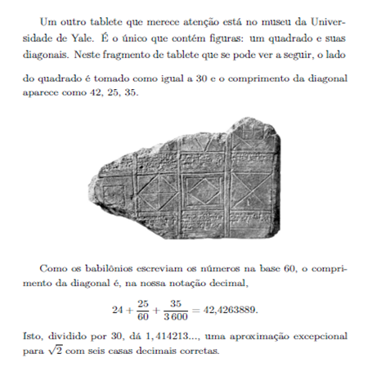

Slide 7
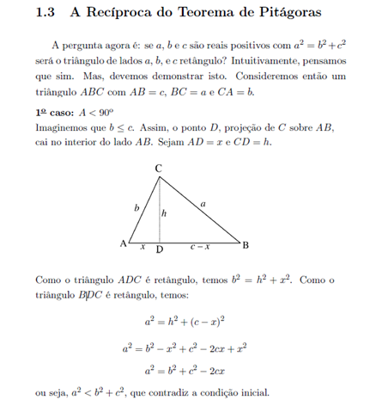
Leitura sugerida :seção 1.3 do capítulo 1 da apostila “Teorema de Pitágoras e áreas”

Slide 8
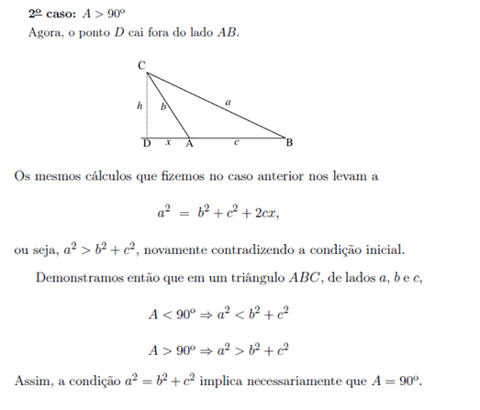

Slide 9
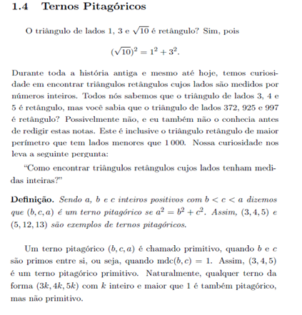
Leitura sugerida :seção 1.4 do capítulo 1 da apostila “Teorema de Pitágoras e áreas”

Slide 10
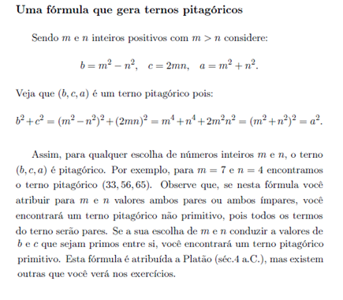

Slide 11
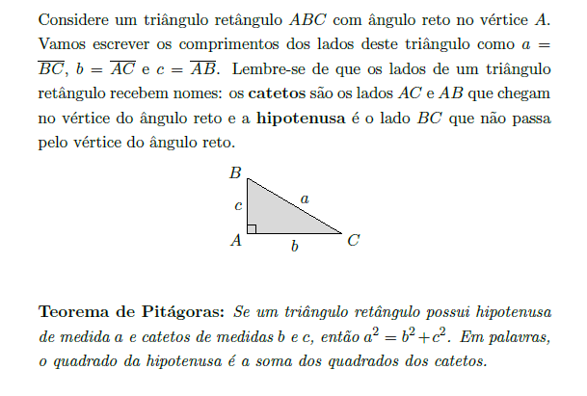
Leitura sugerida :seção 8.2 da apostila “Encontros de Geometria”

Slide 12
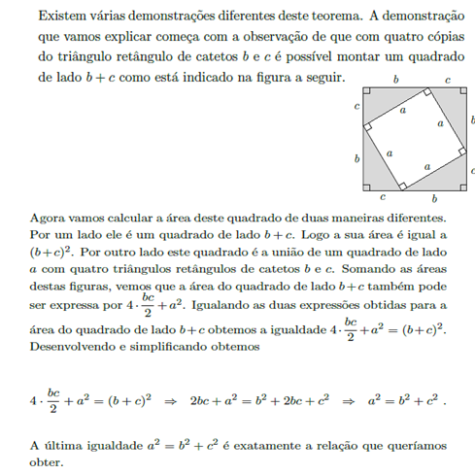

Slide 13
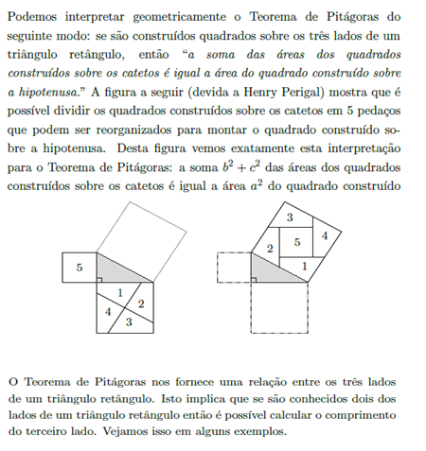

Slide 14
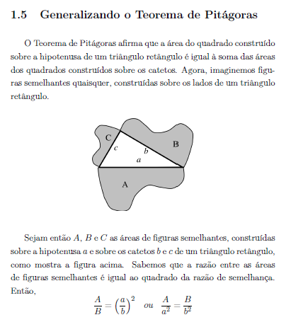
Leitura sugerida :seção 1.5 do capítulo 1 da apostila “Teorema de Pitágoras e áreas”

Slide 15
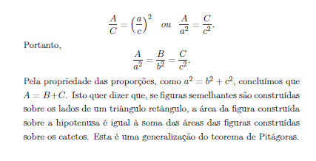

Slide 16
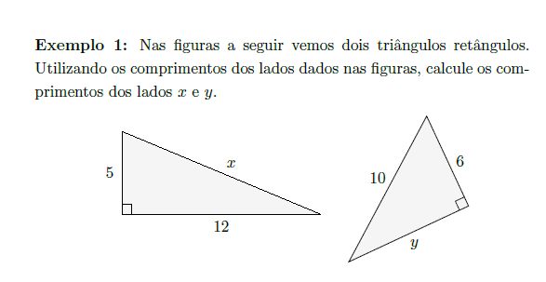

Slide 18
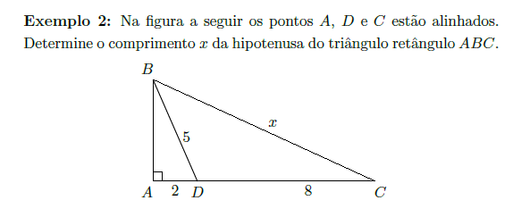

Slide 20
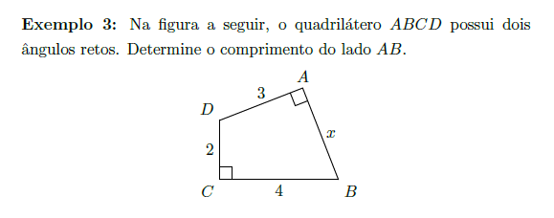

Slide 22
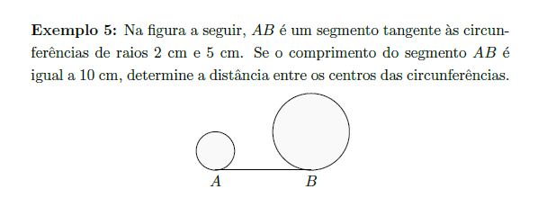

Slide 23
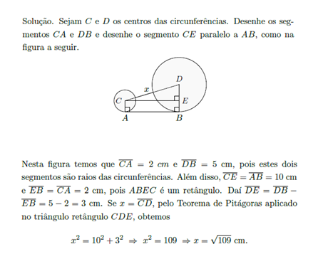

Slide 24
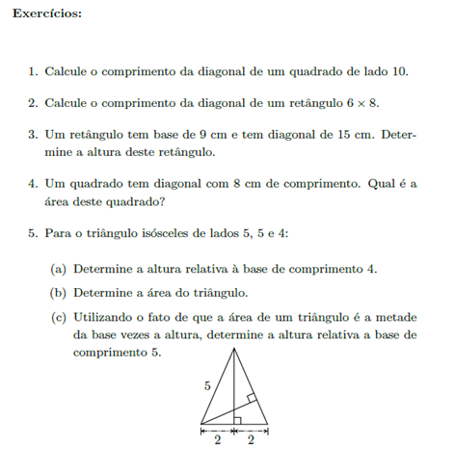

Slide 25
Questão 27 do Nível 3, pág. 74, do Banco de Questões 2010

Slide 26
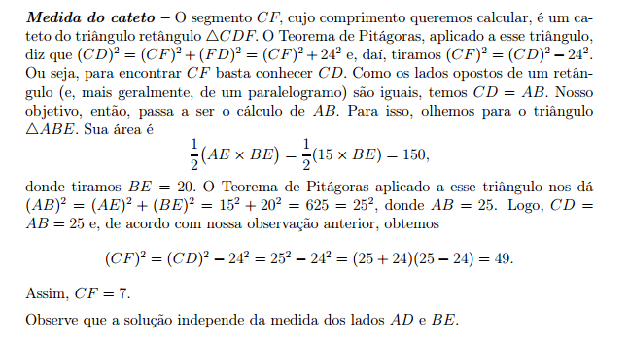
Solução:

Slide 27
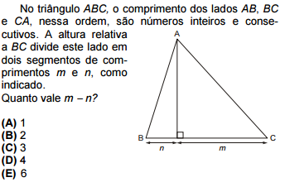
Questão 19 da Prova do nível 3 da 1ª fase da OBMEP de 2006

Slide 28
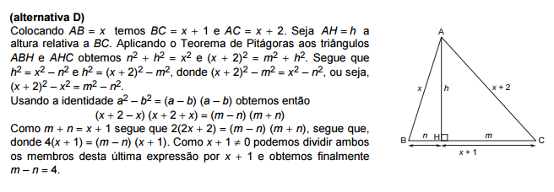
Solução:

Slide 29
Exercício 5, página 22 da Apostila 3 do PIC da OBMEP, “Teorema de Pitágoras e Áreas”, E. Wagner

Slide 30
Solução:

Slide 31
Exercício 14, página 22 da Apostila 3 do PIC da OBMEP, “Teorema de Pitágoras e Áreas”, E. Wagner

Slide 32
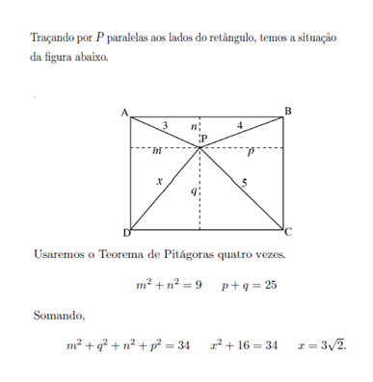
Solução:

Slide 33
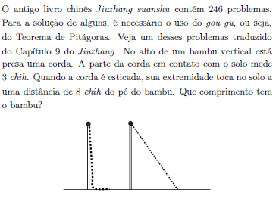
Exercício 14, página 22 da Apostila 3 do PIC da OBMEP, “Teorema de Pitágoras e Áreas”, E. Wagner

Slide 34
Solução:

